Slide 1



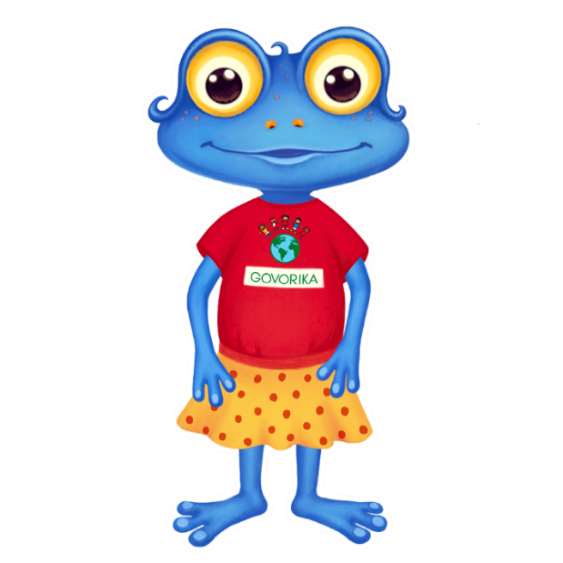
М
А
А
М
М
О
О
М
М
У
М
У
І
М
М
И

